Slide 1
Deltagaravgifter och medlemsavgifter

Slide 2
Nya rutiner i föreningen
Från och med detta år har föreningen beslutat att samtliga lag i föreningen behöver betala en deltagaravgift till föreningen för att täcka föreningsgemensamma kostnader (kansli, förråd, administration, redovisning m.m.)
Anledningen är att vi rest oss från konkurshot till en stabil förening på tre år och att vi nu vill bygga en långsiktigt hållbar förening där alla hjälps åt att bidra.
Rutinerna för inbetalningen av deltagaravgifter har dröjt delvis på grund av att vi även infört fritidskortet.
På följande bilder följer information om hur deltagaravgift och medlemskap i föreningen ska betalas beroende på om eller vad ni betalat hittills.

Slide 3
Har redan betalat 3 300 kr (Född 2008)
Vad gäller?
Du har betalat deltagaravgift (3 000 kr) + medlemsavgift (300 kr).
Barnet är fött 2008 → ingen rätt till fritidskort.
Vad ska du göra nu?
Om du vill ha familjemedlemskap (rekommenderas):
→ Betala 200 kr via Cardskipper
(Totalt blir familjemedlemskap 500 kr.)

Slide 4
Redan betalat 3 300 kr (2008)
Max Lundström
Ludvig Eklund
Conrad Hedblad
Filip Forsell
Kevin Hollström
Eddie Furtenback
Liam Zidek

Slide 5
Har redan betalat 3 300 kr (Född 2009)
Vad gäller?
Du har betalat full avgift (3 000 kr + 300 kr).
Barnet är fött 2009 → har rätt till fritidskort (500 kr).
Vad ska du göra nu?
Ansök om fritidskort se lathund → få tillbaka 500 kr från föreningen – mejla skärmdump på beviljat stöd till kansli@sklejon.nu samt kontonummer för återbetalning.
Om du vill ha familjemedlemskap
→ Betala 200 kr via Cardskipper.

Slide 6
Redan betalat 3300 kr (2009)
Jonathan Tikkanen
Alvin Bergqvist
Joel Mäkitalo
Edward Nilsson

Slide 7
Har inte betalat än
Barn födda 2008:
Betala 3 000 kr till föreningens konto.
Registrera medlemskap via Cardskipper (300 kr eller 500 kr för familj).
Barn födda 2009:
Betala 2 500 kr till föreningens konto.
Ansök om fritidskort, se lathund (500 kr).
Registrera medlemskap via Cardskipper (300 kr eller 500 kr för familj).

Slide 8
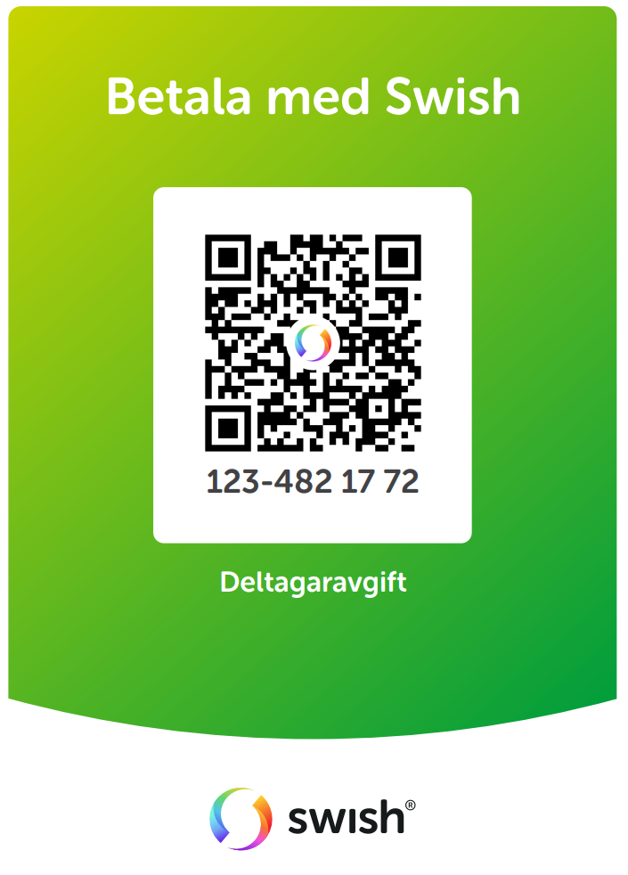
Inbetalning deltagaravgift till föreningens konto
Inbetalning till föreningens konto kan göras via:
Swish 123 483 1772 eller
Överföring till kontonummer 8420-2 693.553.551-5 i Swedbank
Märk betalningen med J18 och barnets för- och efternamn, exempelvis ”J18 Kalle Karlsson".

Slide 9
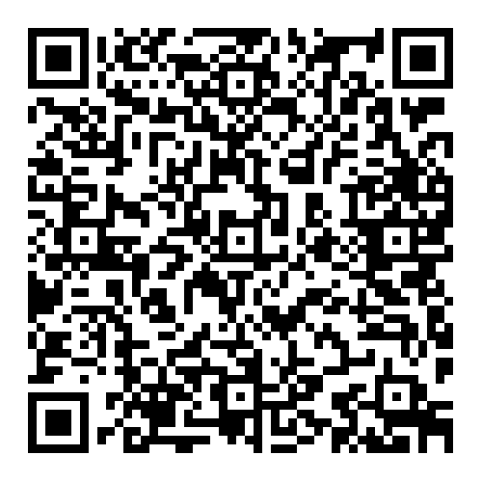
Registrera medlemskap
Klicka på denna länk:
https://apply.cardskipper.se/OrganisationApplication/cb492b03-044d-4f7d-9245-8753198a1fb0

Slide 10
